Slide 1

Wahlfach Python A
Mirk Düller Fond
Ozan Akzebe, Jonas Stöckermann und Robin Rausch

Slide 2
Wer sind wir?

Slide 3

Wer sind wir?
©

Slide 4
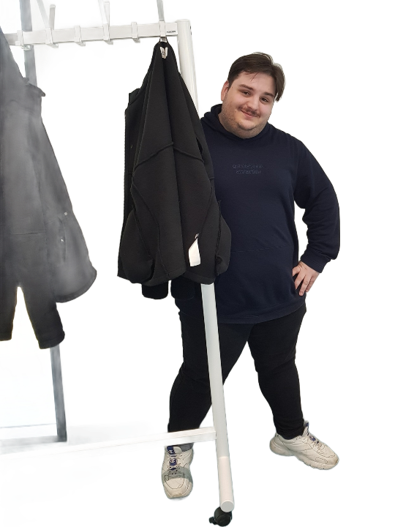
Wer sind wir?
Ozan Ackzebe

Slide 5
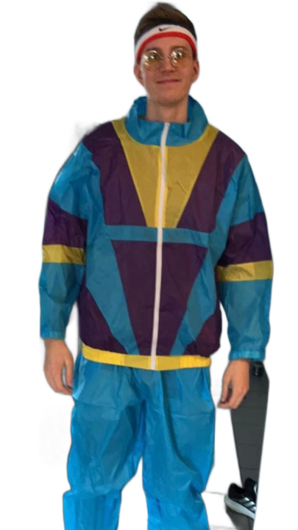
Wer sind wir?
Ozan Ackzebe
Jonas Stöckermann

Slide 6
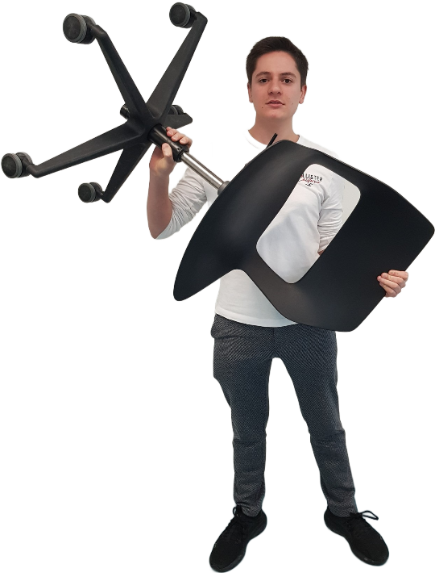
Wer sind wir?
Ozan Ackzebe
Jonas Stöckermann
Robin Rausch

Slide 7
Fachbereiche

Slide 8

Fachbereiche
Entwicklung

Slide 9
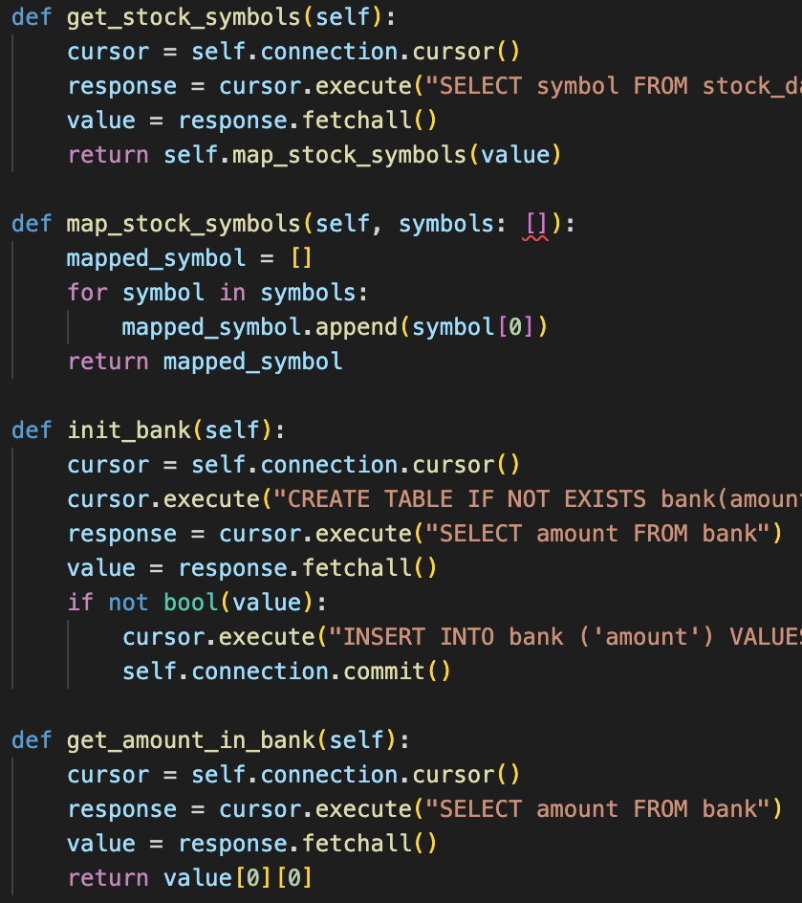
Fachbereiche
Entwicklung
Python Fanatiker

Slide 10

Fachbereiche
Entwicklung
Python Fanatiker
Design

Slide 11
Was ist das Problem?

Slide 12
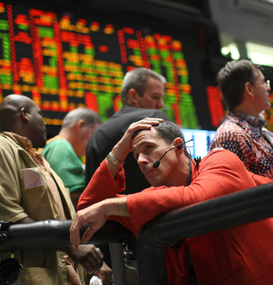
Was ist das Problem?
Gute Fonds sind teuer

Slide 13

Was ist das Problem?
Gute Fonds sind teuer
Zu viele Fonds

Slide 14

Was ist das Problem?
Gute Fonds sind teuer
Zu viele Fonds
Meist schlechte Performance

Slide 15
Lösungsdomäne

Slide 16
Lösungsdomäne
Machine Learning
powered by r/wallstreetbets

Slide 17
Sentiment Analysis Bot
Maschinelles
Lernen
by Mirk Düller
Der Sentiment Analysis Bot lernt durch einen extra hierfür angelegten kontextbezogenen Datensatz mit handverlesenen Einträgen.

Slide 18
Riesiger JSON Datensatz
1422 Zeilen Datensatz
© Python Degenerates, Inc
Der Datensatz hat 1422 Einträge und entspricht dem JSON Syntax. Er ist das Resultat von monatelanger Recherchen.

Slide 19

Lösungsdomäne
Kostenlose Recherche
Hohe Renditen
Bester Algorithmus

Slide 20


Slide 21
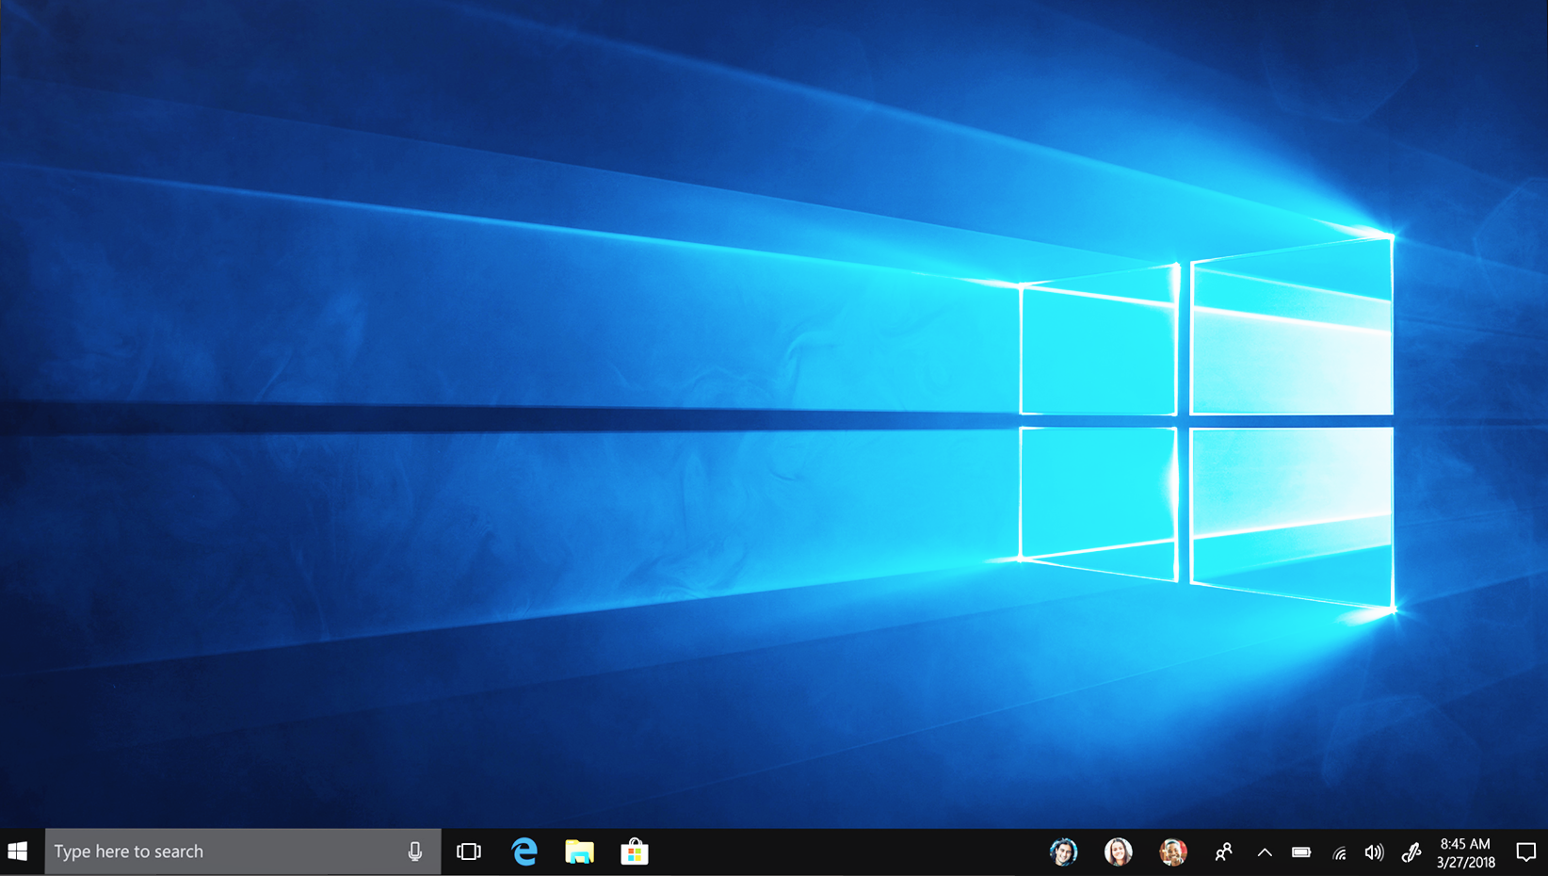
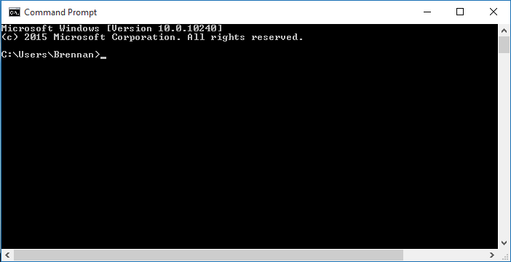

Slide 22
python3 Mirk_Dueller_Fond.py

Slide 23


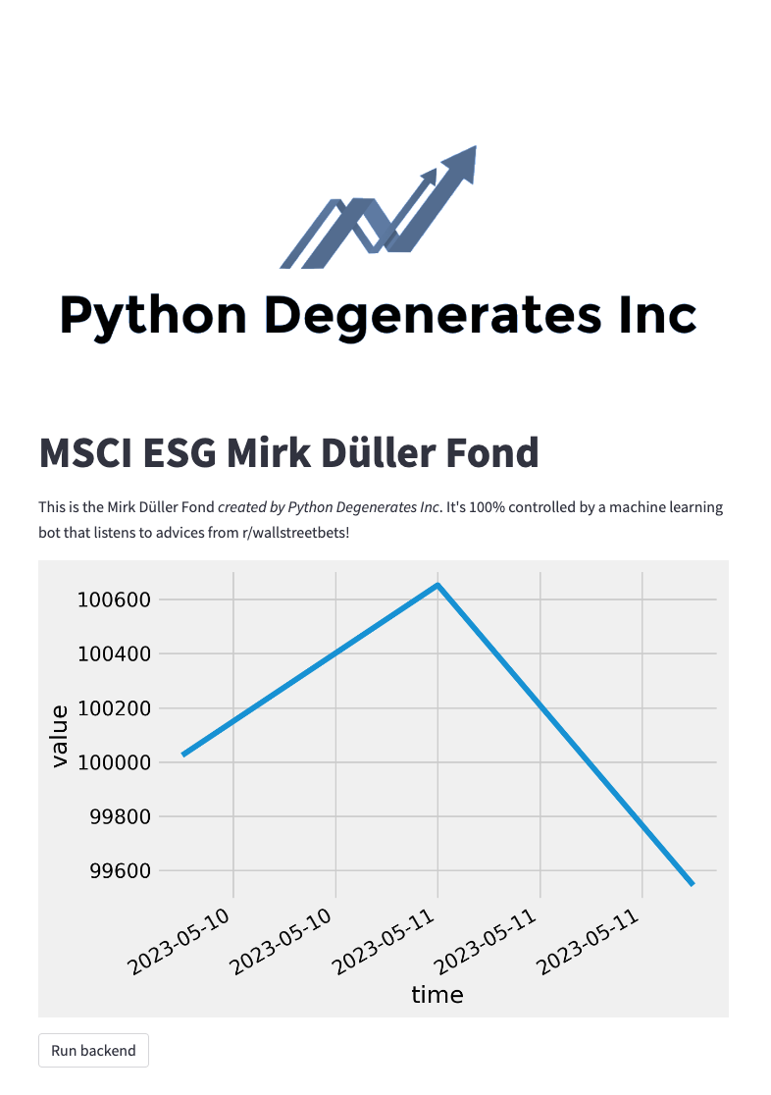
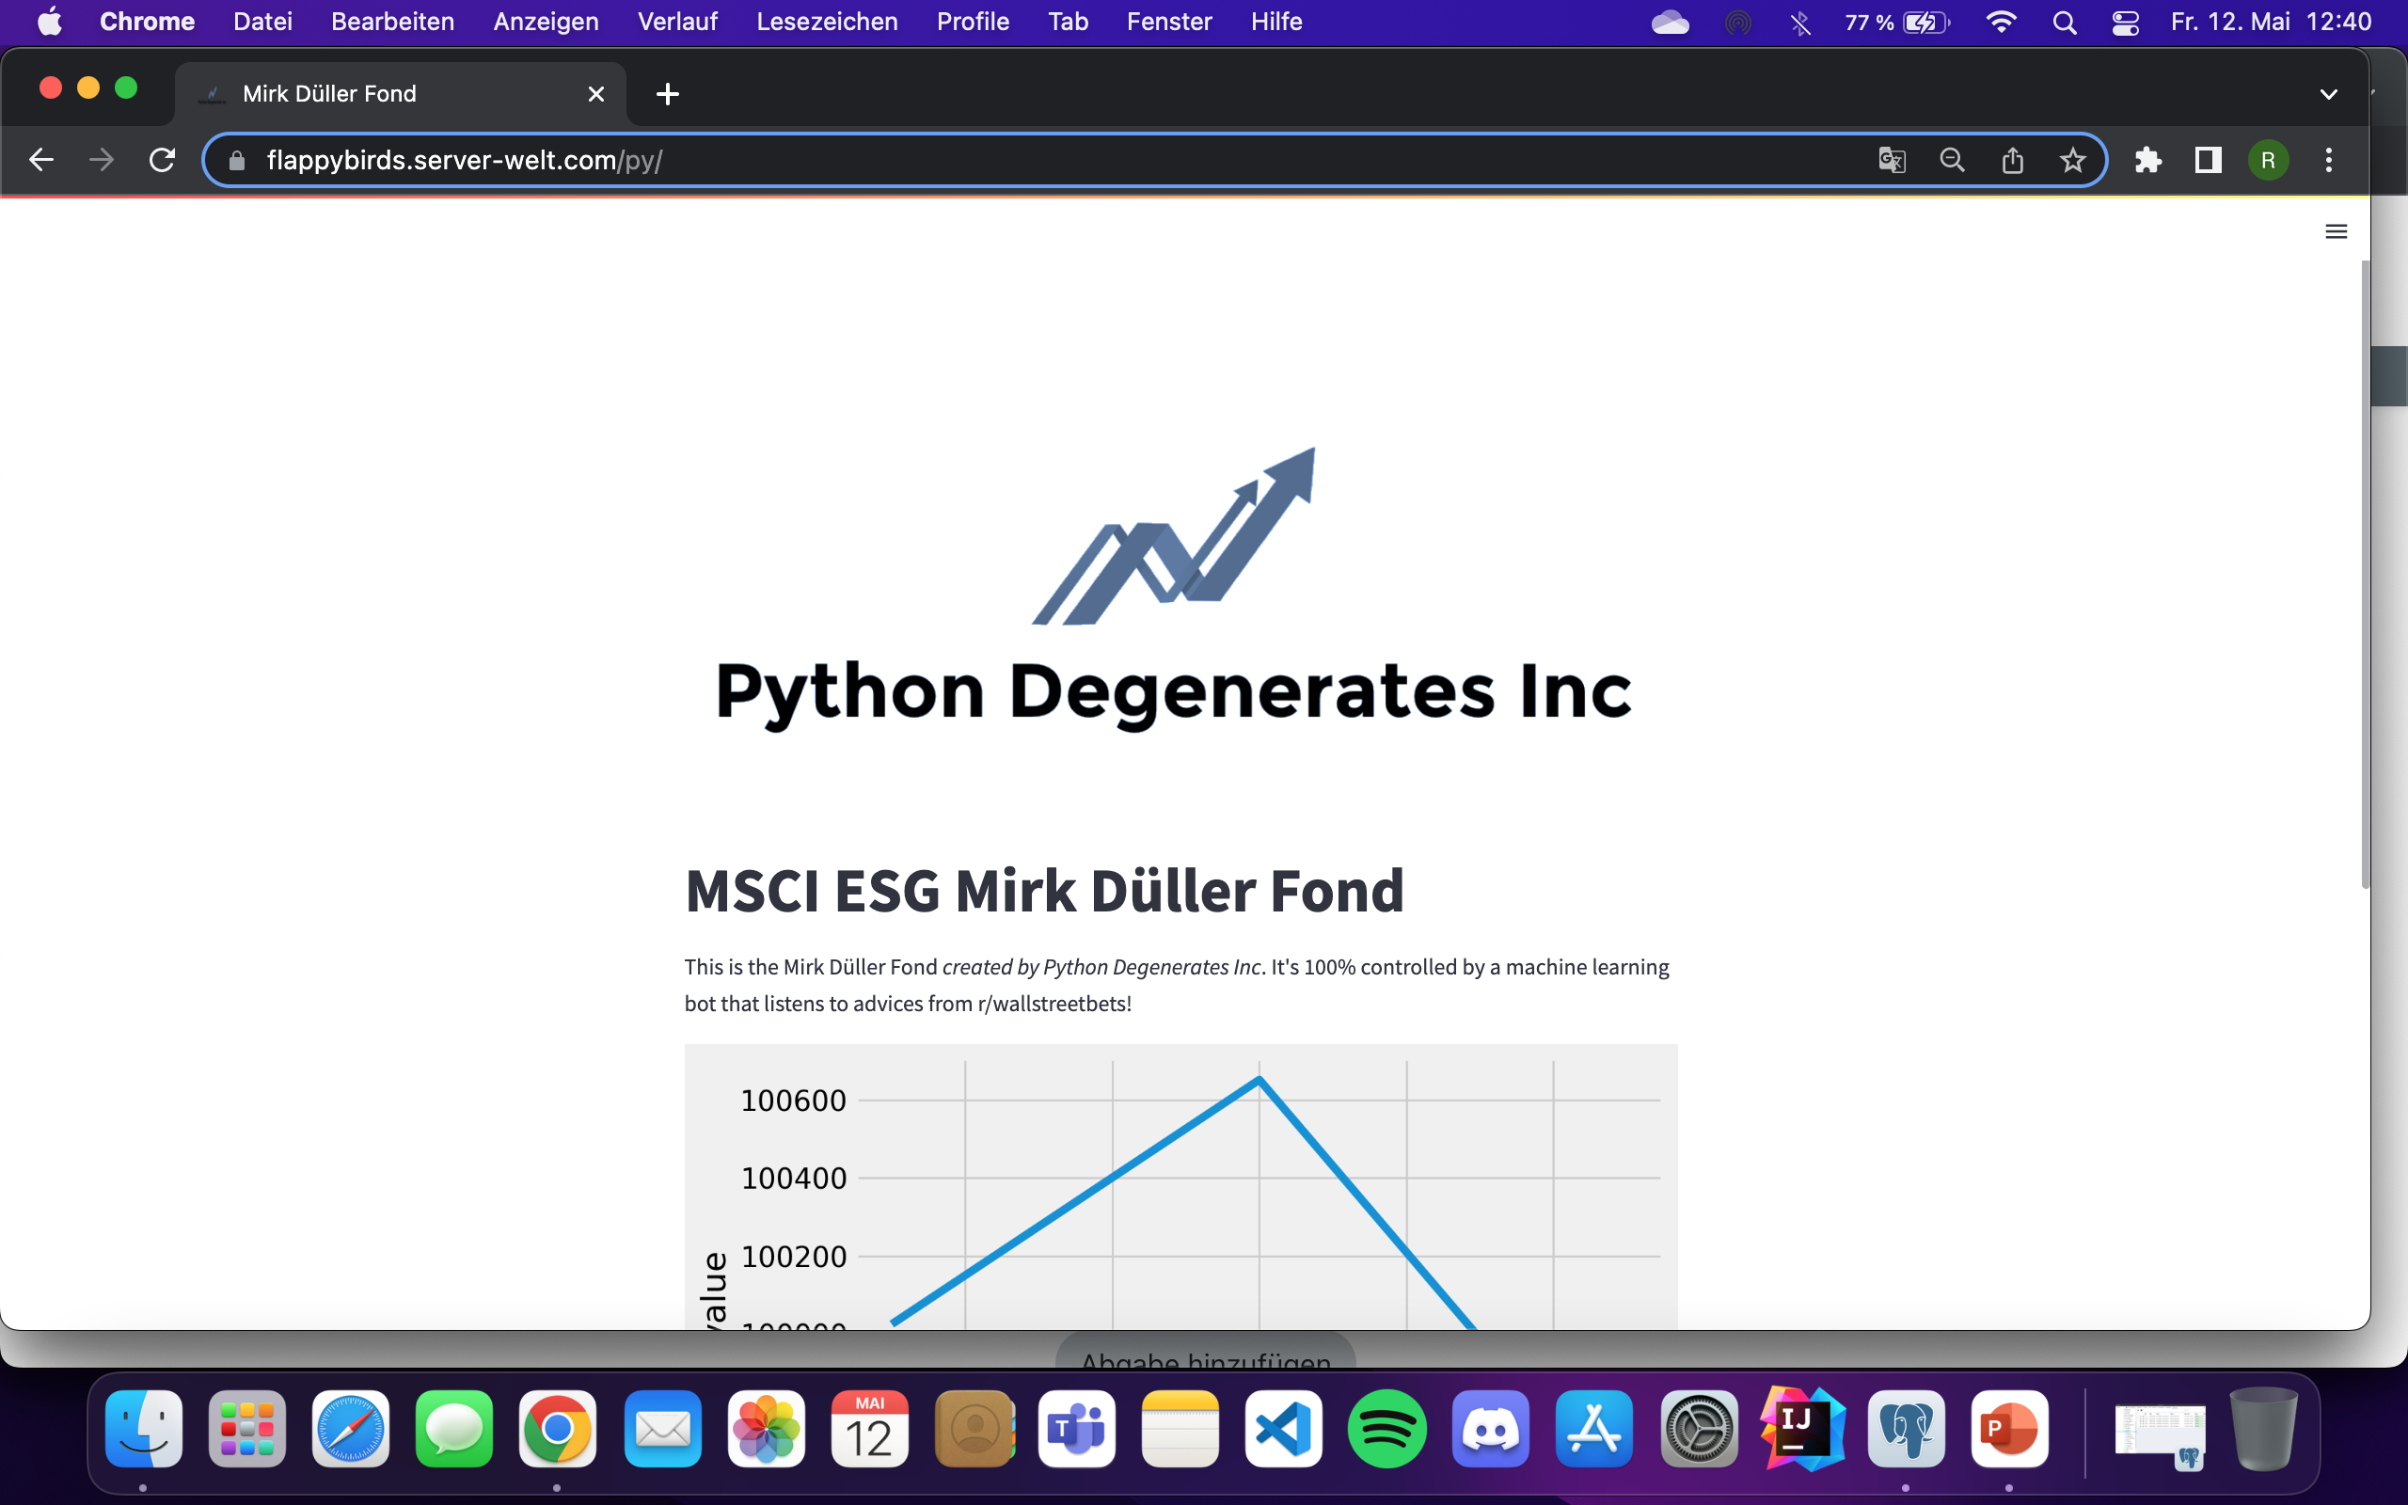
https://flappybirds.server-welt.com/py/

Slide 24
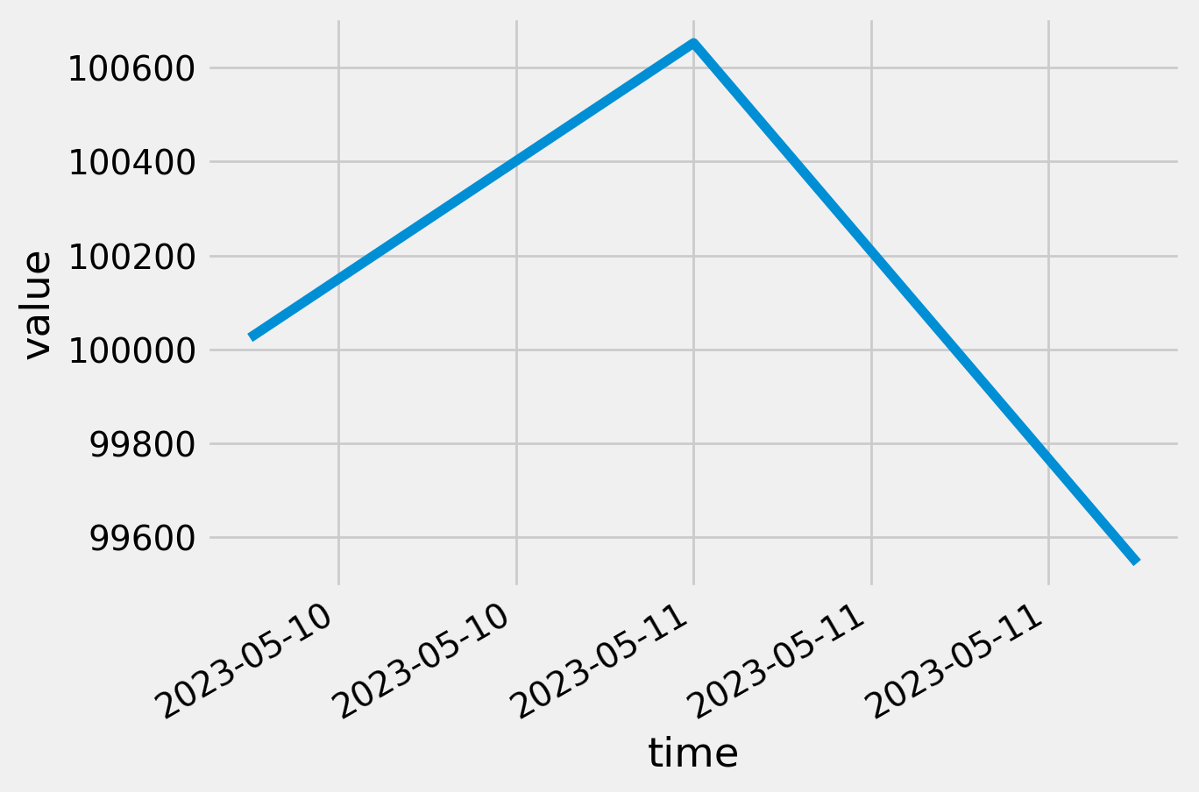

Slide 25

Gibt’s noch Fragen
?

